Slide 1
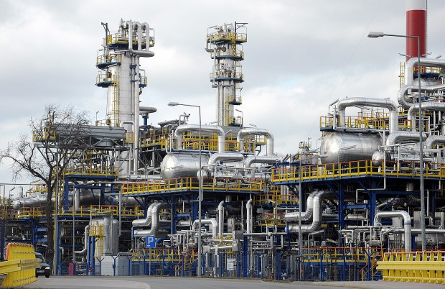
Badanie trwałościowe z pomiarem szczelności zaworów kulowych
Janusz Rogula
Przemysław Jaszak
Grzegorz Romanik
Politechnika Wrocławska
Brzyście, 3 października 2024

Slide 2
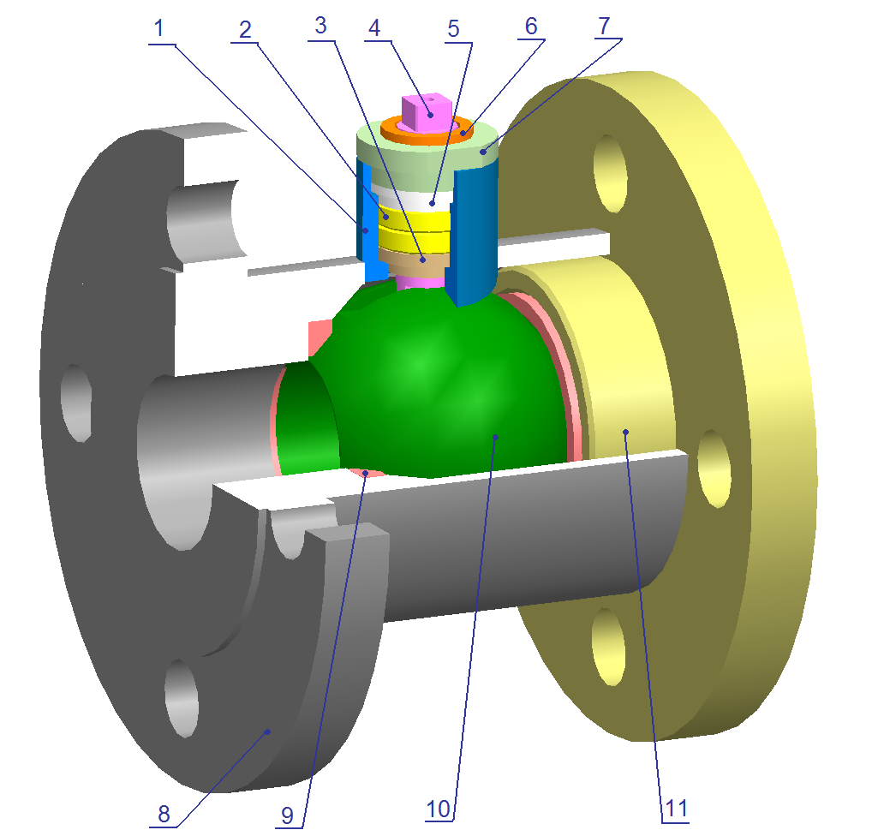
Drogi wycieku z zaworu kulowego

Slide 3
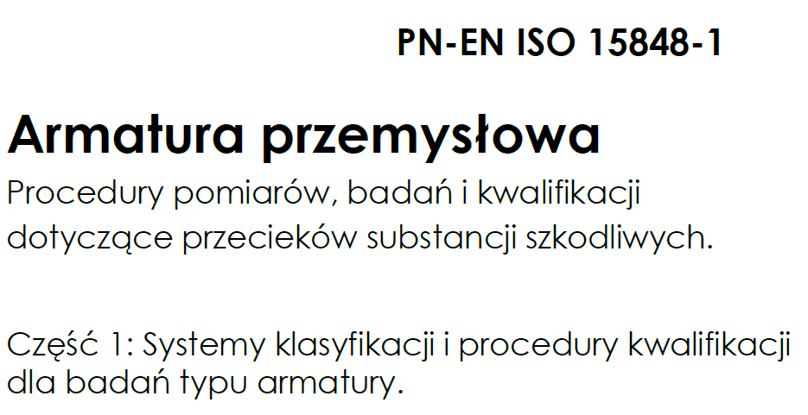

Slide 4
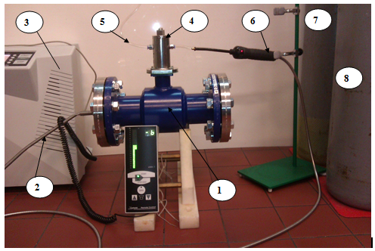
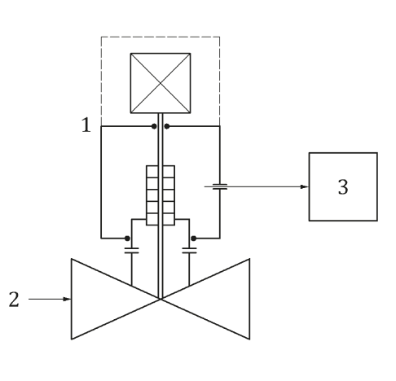
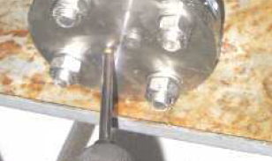
Badania eksperymentalne
Rys.6. Badanie wycieku z zaworu metodą detekcji helowej

Slide 5
Tabela 2. Porównanie wartości wycieków
Rodzaj szczelności/ Wyciek | Wyciek przed badaniami zmęczeniowymi m³/h | Wyciek po badaniach zmęczeniowych m³/h | Wyciek dopuszczalny m³/h
Wewnętrzna | 1,26*10⁻⁷ | 1,32*10⁻⁷ | 1,4*10⁻⁷
Zewnętrzna przy dławiku | 5,98*10⁻⁷ | 8,61*10⁻⁷ | 1,4*10⁻⁷
Zewnętrzna przy trzpieniu | 1,39*10⁻⁷ | 1,55*10⁻⁷ | 1,4*10⁻⁷

Slide 6
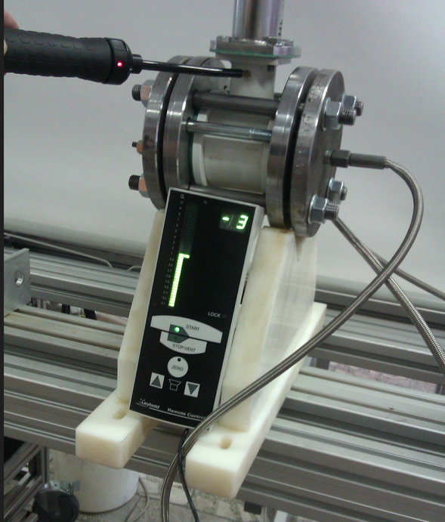
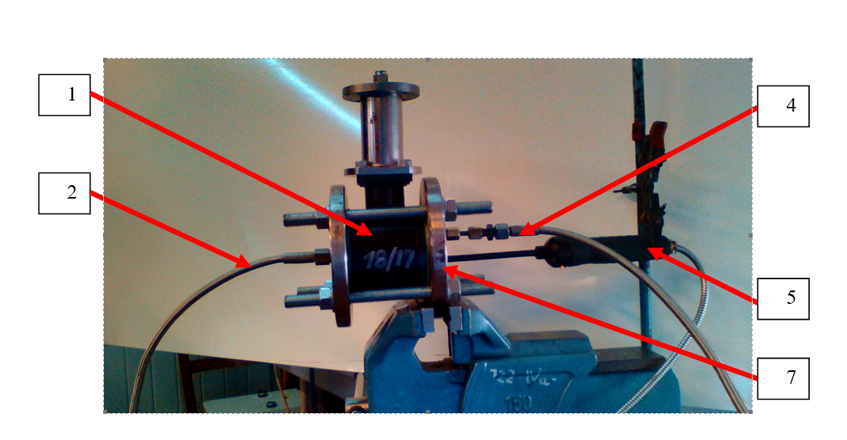

Slide 8
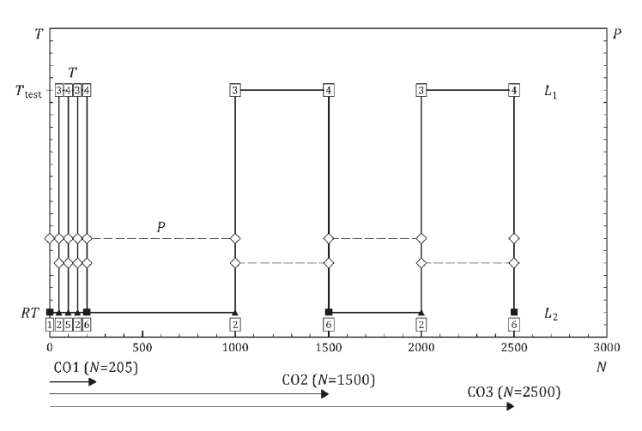
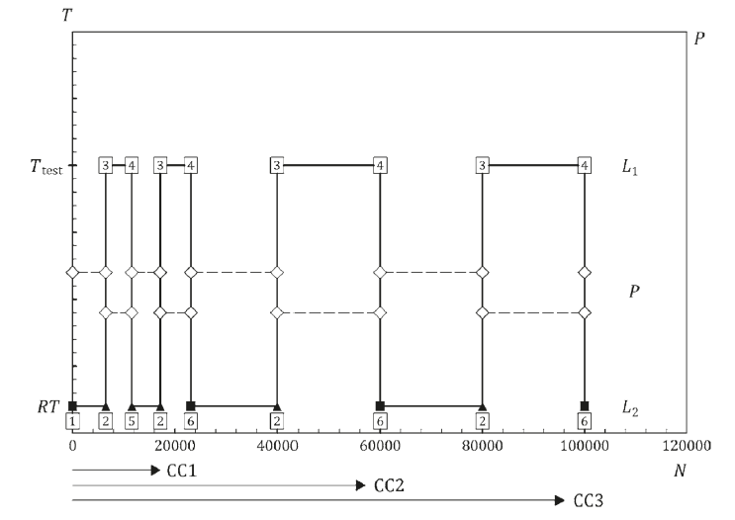
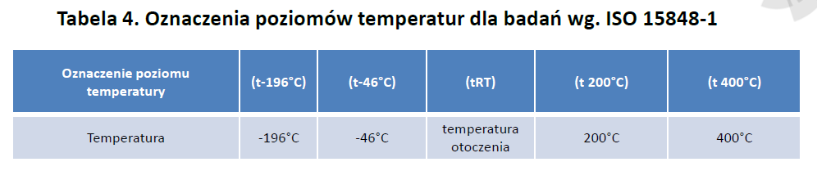

Slide 9
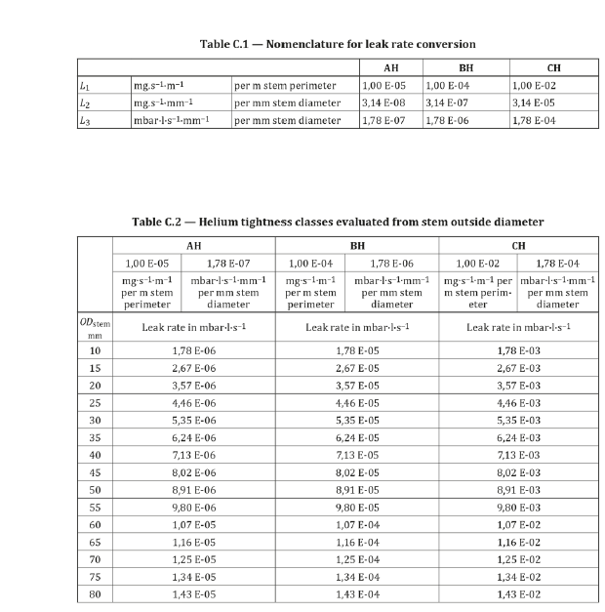
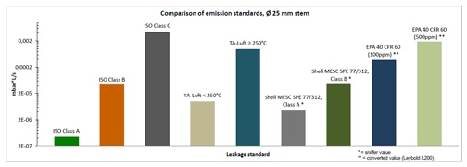
Politechnika Wrocławska, Wydział Mechaniczno-Energetyczny

Slide 10
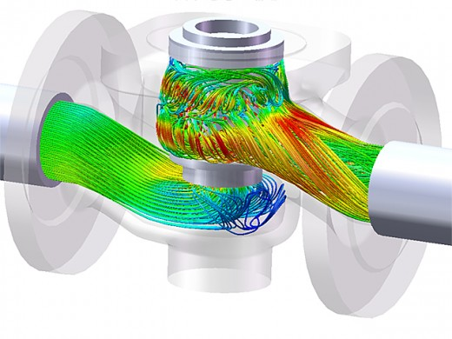
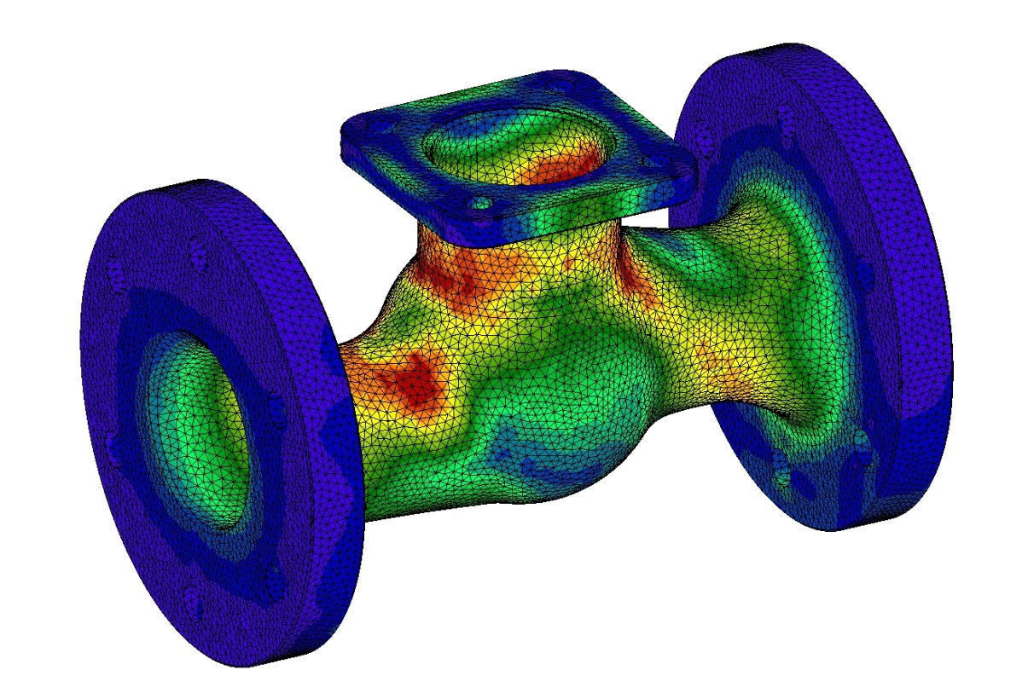
Zawory - obliczenia
Obliczenia wytrzymałościowe
Obliczenia przepływowe

Slide 11
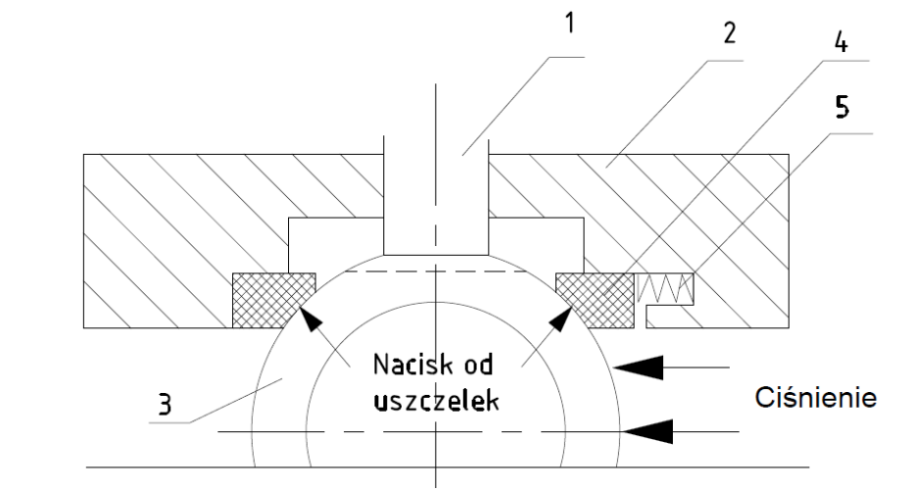
METODY NUMERYCZNE W PROJEKTOWANIU I BADANIU ZAWORÓW KULOWYCH

Slide 12
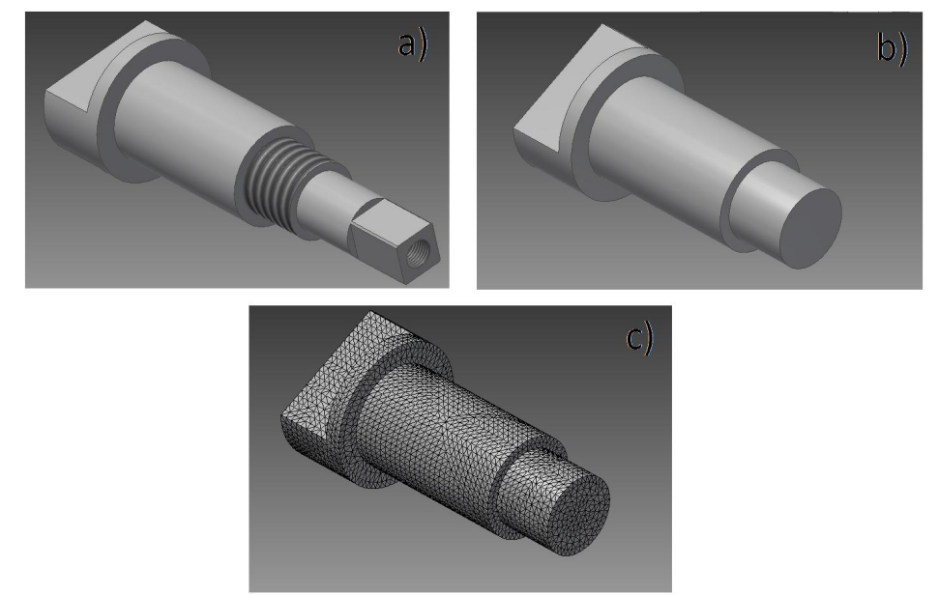
METODY NUMERYCZNE W PROJEKTOWANIU I BADANIU ZAWORÓW KULOWYCH

Slide 13
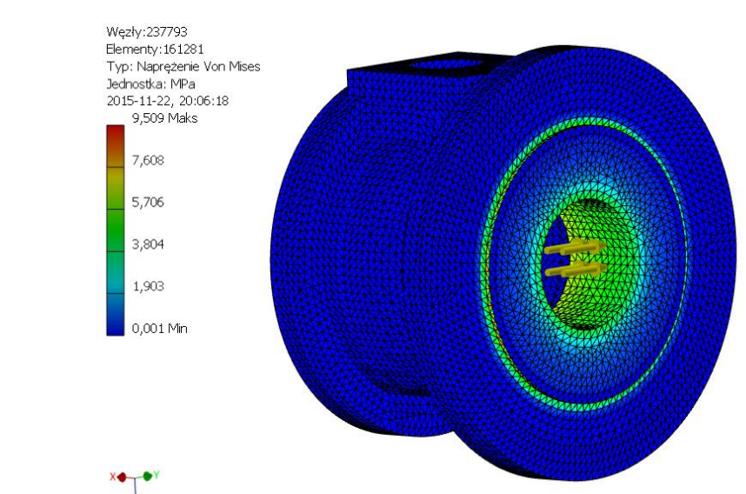
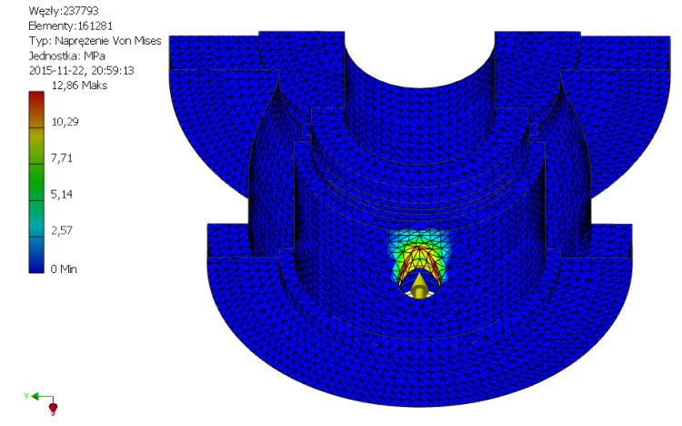
METODY NUMERYCZNE W PROJEKTOWANIU I BADANIU ZAWORÓW KULOWYCH
Korpus zaworu kulowego z kulą ujarzmioną pracuje w trudnych warunkach, zakres temp. wynosi od -15oC do 200oC oraz ciśnieniu czynnika 4 MPa , dlatego najlepszą stalą jest stal stopowa 15H/-17Cr3. Ta stal charakteryzuje się dużą granicą plastyczności Re=490 MPa oraz wytrzymałością na rozciąganie Rm = 690 MPa

Slide 14
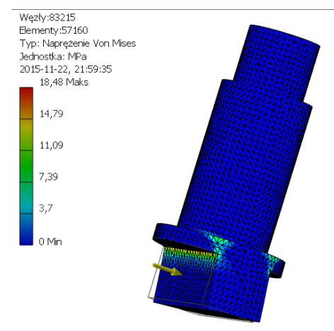
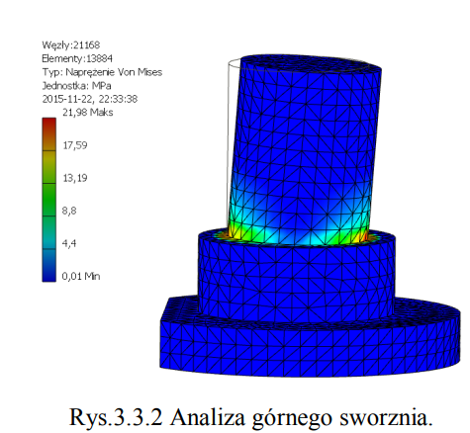
METODY NUMERYCZNE W PROJEKTOWANIU I BADANIU ZAWORÓW KULOWYCH
Materiał na sworzeń górny to stal niestopowa 10/C10E granica plastyczności , naprężenia dopuszczalne na zginanie 150 MPa.

Slide 15
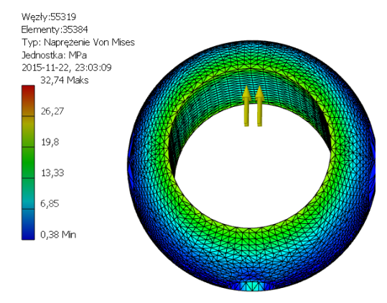
METODY NUMERYCZNE W PROJEKTOWANIU I BADANIU ZAWORÓW KULOWYCH

Slide 16
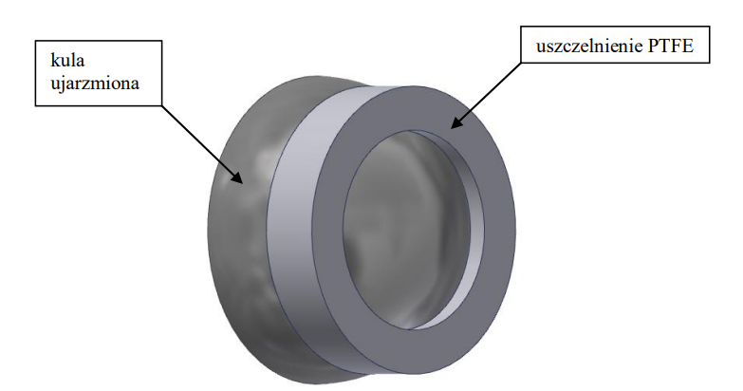
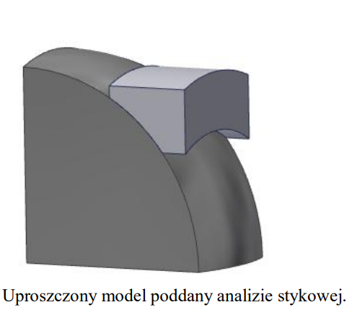
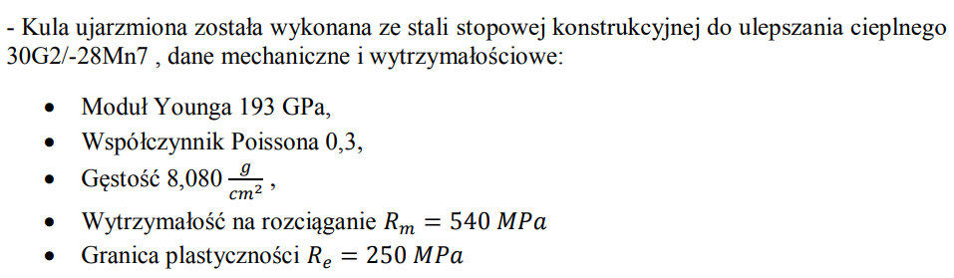
METODY NUMERYCZNE W PROJEKTOWANIU I BADANIU ZAWORÓW KULOWYCH

Slide 17
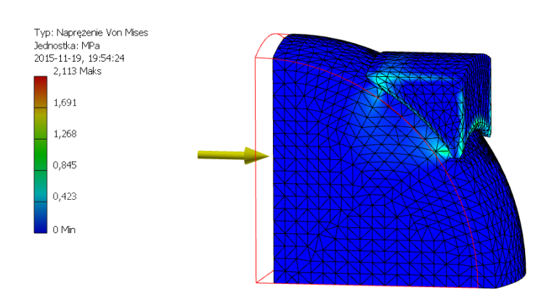
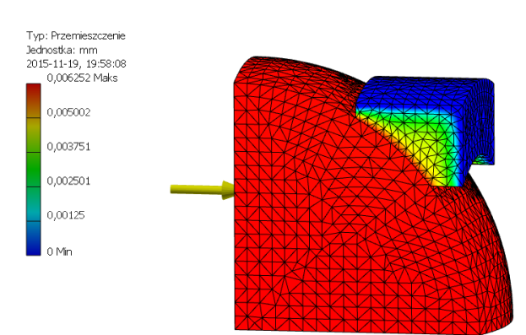
METODY NUMERYCZNE W PROJEKTOWANIU I BADANIU ZAWORÓW KULOWYCH

Slide 18
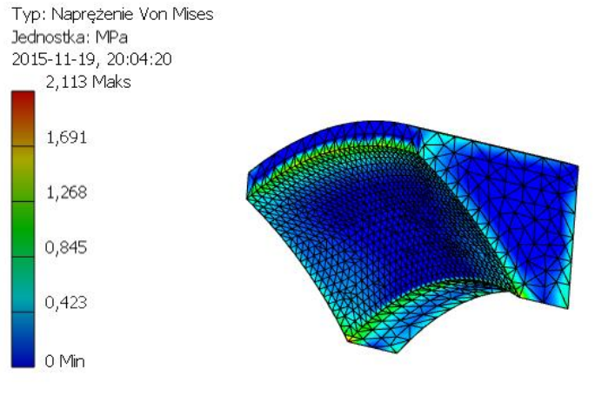
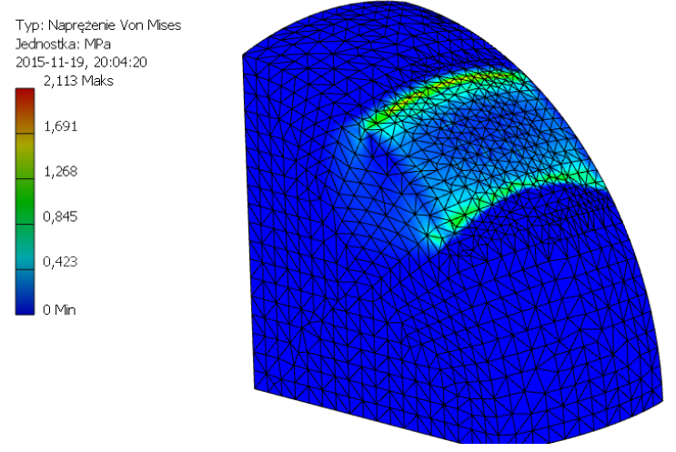
METODY NUMERYCZNE W PROJEKTOWANIU I BADANIU ZAWORÓW KULOWYCH

Slide 19
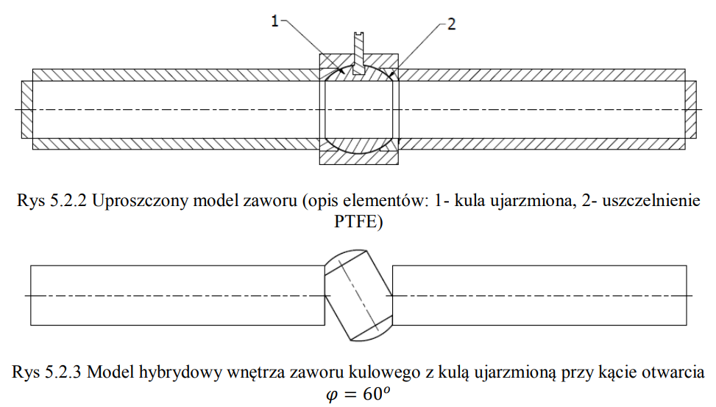
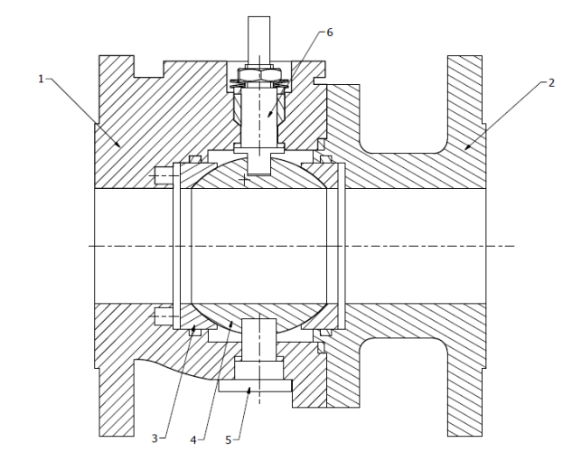
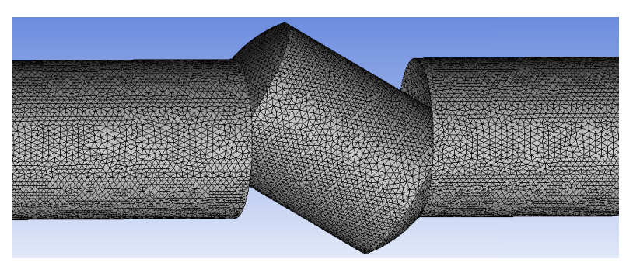
METODY NUMERYCZNE W PROJEKTOWANIU I BADANIU ZAWORÓW KULOWYCH

Slide 20
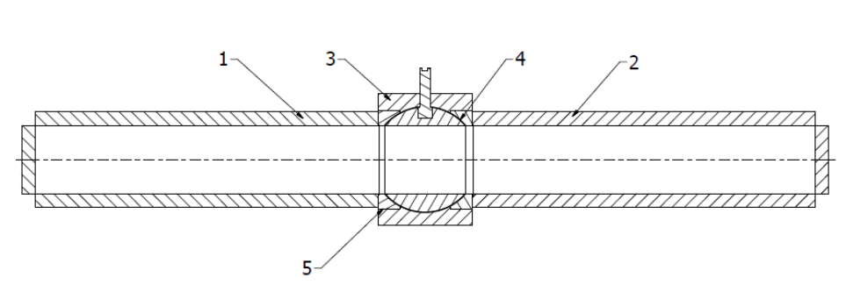
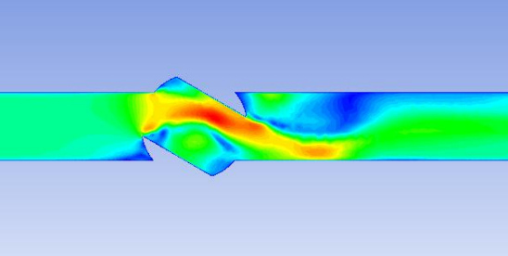
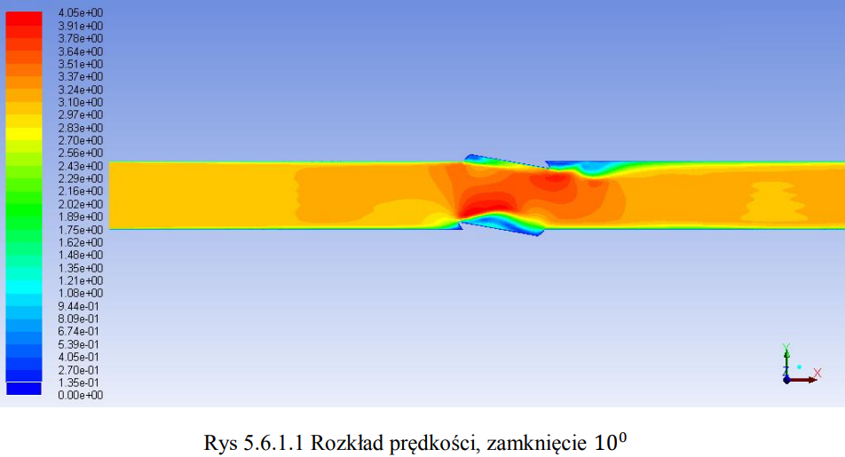
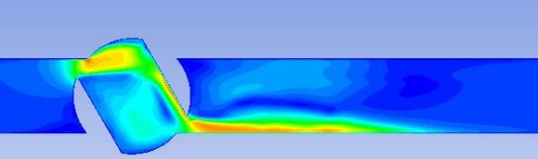
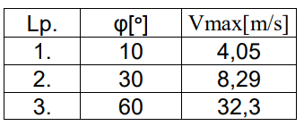
METODY NUMERYCZNE W PROJEKTOWANIU I BADANIU ZAWORÓW KULOWYCH
ROZWIĄZANIA KONSTRUKCYJNE PODDAWANE ANALIZIE PRZEPŁYWOWEJ

Slide 21
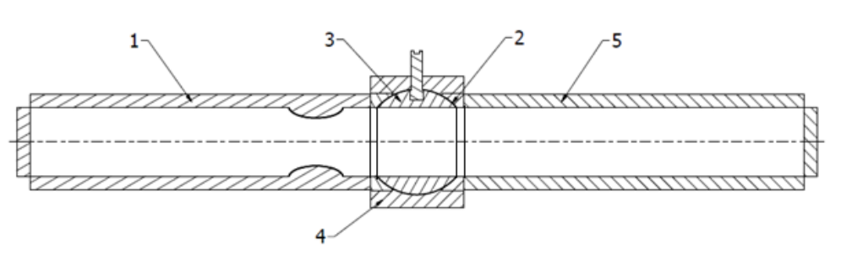
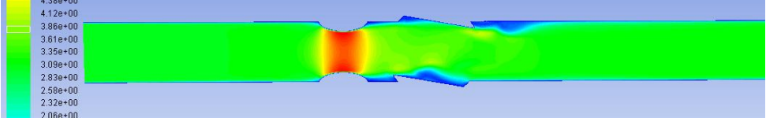
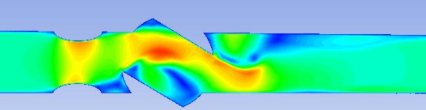
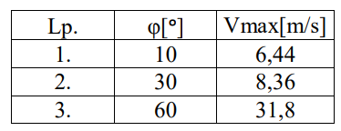
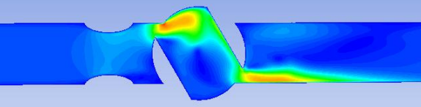
METODY NUMERYCZNE W PROJEKTOWANIU I BADANIU ZAWORÓW KULOWYCH

Slide 22
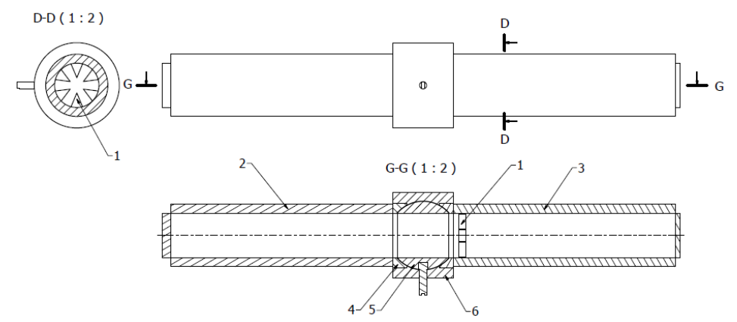
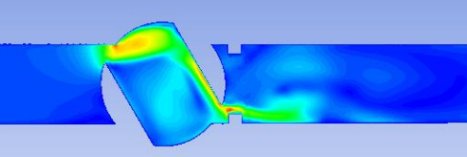

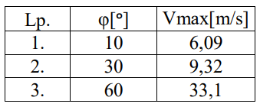
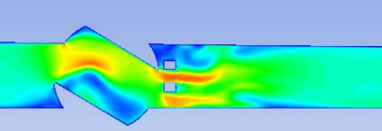
METODY NUMERYCZNE W PROJEKTOWANIU I BADANIU ZAWORÓW KULOWYCH

Slide 23
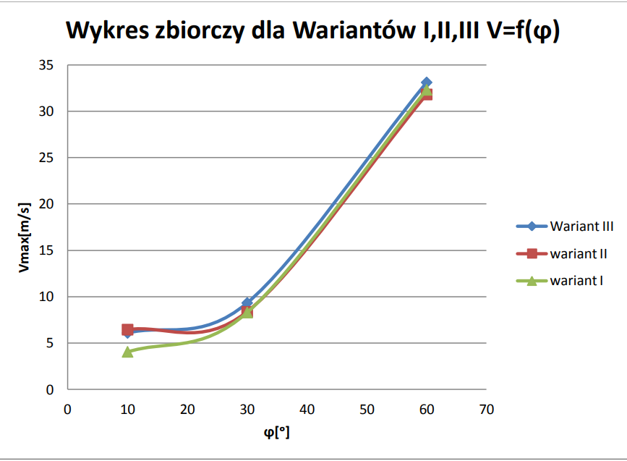
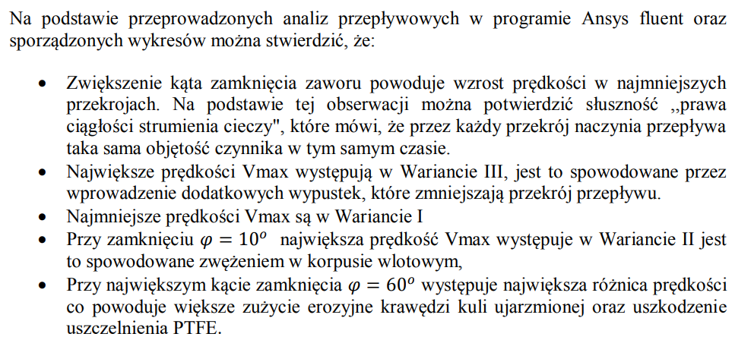
METODY NUMERYCZNE W PROJEKTOWANIU I BADANIU ZAWORÓW KULOWYCH

Slide 24
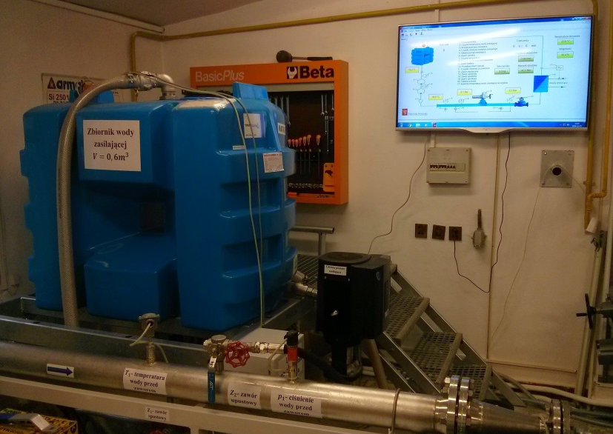

Laboratorium armatury
Wydziałowy Zakład Podstaw Konstrukcji i Maszyn Przepływowych
Wydział mechaniczno-Energetyczny
Politechnika Wrocławska

Slide 25
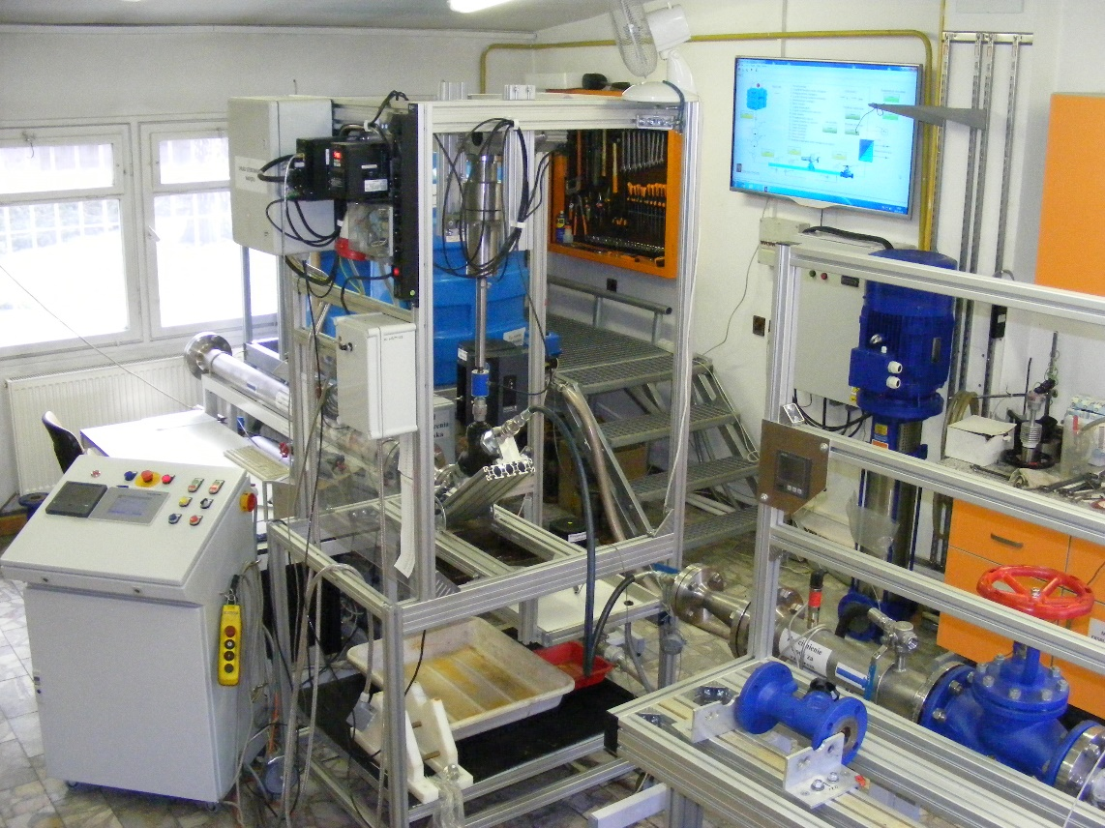
Laboratorium armatury
Parametry stanowiska
Ciśnienie czynnika do 4 MPa
Wydajność od 2 do 32 m³/h
Moment na wrzecionie do 150 Nm
Siła wzdłużna na wrzecionie do 5000 KN
Prędkość obrotu wrzeciona regulowana
od 5 do 50 obr/min
Czas postoju w pozycji zamkniętej lub otwartej zaworu 1-300 s
Zakres badanych średnic od 1/2” do DN100
Możliwość pracy stanowiska non-stop
Ciągła rejestracja parametrów pracy
Ilość cykli zamknięcia-otwarcia zaworu od 1 do 9999

Slide 26


Laboratorium armatury
Badania trwałościowe
Badanie zaworów prostych
Badanie zaworów skośnych

Slide 27

Laboratorium armatury
Badania trwałościowe
Ciągła rejestracja parametrów pracy pozwala na obserwację wielkości zmiennej momentu lub siły w czasie badań oraz umożliwia określić ilość cykli bezawaryjnej pracy zaworu.

Slide 28


Laboratorium armatury
Badania termowizyjne
Badania z zastosowaniem kamery termowizyjnej umożliwiają:
Wytypowanie miejsc najbardziej obciążonych cieplnie
Podjęcie działań zmierzających do obniżenia temperatury w badanym zaworze

Slide 29


Laboratorium armatury
Badania szczelności
Pomiary szczelności armatury za pomocą:
Detektora helowego
Chromatografu gazowego

Slide 30



Laboratorium armatury
Badania szczelności w niskich temperaturach

Slide 31

Laboratorium armatury
Pomiary
Pomiary tolerancji geometrycznych elementów armatury:
Płaskość
Chropowatość
Okrągłość

Slide 32


Laboratorium armatury
Badania materiałowe
Badania metalograficzne
Identyfikacja materiału;
Ocena zmiana własności materiału pod wpływem zastosowanej obróbki cieplnej lub galwanicznej;
Ocena twardości;
Identyfikacja struktury materiału;
Ocena własności wytrzymałościowych;
Badanie jakości spoin, badanie wytrzymałościowe

Slide 33



Badania

Slide 34




GPS

Slide 35



Badania CFX

Slide 36




Badania polowe

Slide 37

Złącza kołnierzowe
Obliczenia zgodne z EN 1591 - 1

Slide 38


Laboratorium Techniki Uszczelniania i Armatury
Laboratory of Sealing Techniques and Valves

Slide 39



Laboratorium Techniki
Uszczelniania i Armatury
Laboratory of Sealing
Techniques and Valves

Slide 40



BADANIA TRWAŁOŚCIOWE ARMATURY
Stanowisko do badania armatury o średnicach od G 1/2” do DN 100 przy ciśnieniu wody 4 MPa.
Parametry: do 100 Nm oraz posuwisto-zwrotnego do 500 kN wrzeciona zaworu. Możliwość oceny szczelności zewnętrznej i wewnętrznej armatury przed i po badaniach trwałościowych zgodnie z zaleceniami TA-LUFT
Stanowisko do badania zaworów wielkogabarytowych do DN500 z zastosowaniem ruchu obrotowego do 500Nm

Slide 41


BADANIA TRWAŁOŚCIOWE ARMATURY
Stanowisko do badania szczelności armatury do DN250 i złączy kołnierzowych w temperaturze do -60°C.
Możliwość oceny szczelności uszczelnień spoczynkowych o średnicy DN 100 przy ciśnieniu do 10 MPa oraz nacisku do 70 MPa
Stanowisko do oceny wycieku z zaworów przy pomocy detektora helowego zgodnie z zaleceniami TA-LUFT oraz normy EN 15848-1

Slide 42



BADANIA KRIOGENICZNE USZCZELNIEŃ PŁASKICH

Slide 43



BADANIA KRIOGENICZNE USZCZELNIEŃ PŁASKICH
Przykładowe wyniki pomiarów wycieku helu w funkcji ciśnienia
Złącze kołnierzowo śrubowe z uszczelnieniem po schłodzeniu w ciekłym azocie
pomiary geometrii

Slide 44






ZAWORY BEZPIECZEŃSTWA

Slide 45






ZAWORY BEZPIECZEŃSTWA
Nośność 61%
Nośność 99,4%

Slide 46

Dziękuję za uwagę
Dane kontaktowe
tel. 71 320 48 27
kom. 503 594 230
e-mail GRZEGORZ.ROMANIK@pwr.edu.pl, janusz.rogula@pwr.edu.pl

